Slide 1


LEGACY KEY

Slide 2

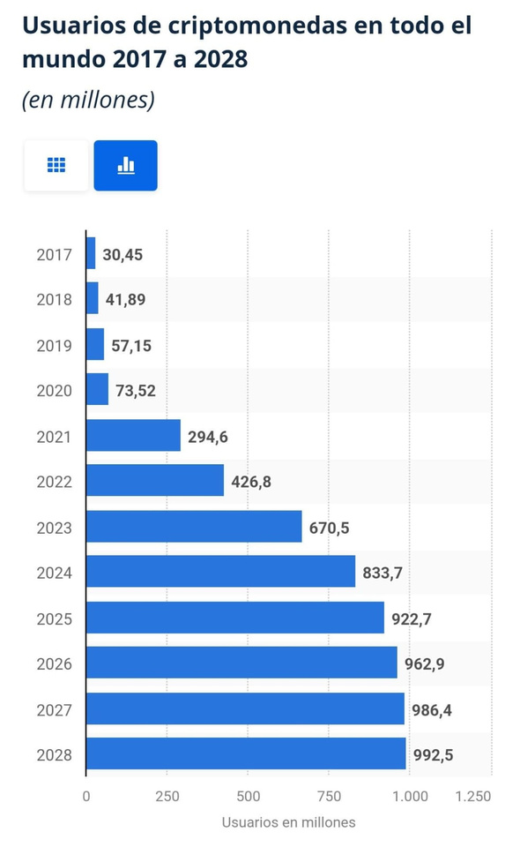
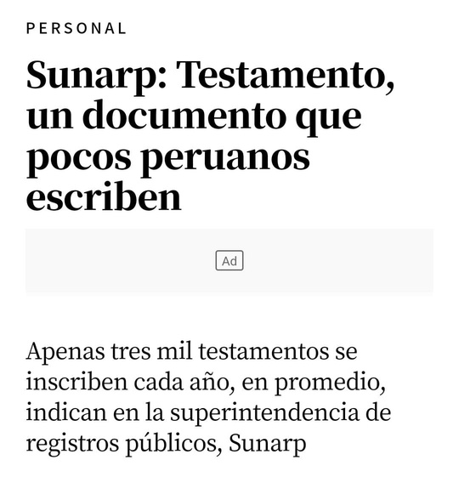
EL PROBLEMA
DIARIAMENTE SE PIERDEN MILLONES DE CRIPTOS
ACTUALMENTE EXISTE UN INCREMENTO DE USUARIO DE CRIPTOMONEDAS EN EL MUNDO
( 833,7 MILLONES FUENTE STATISTA) Y SE PREVEE UN INCREMENTO
Según Worlldometer, a nivel mundial somos 8 mil millones de personas, de las cuales fallecen al año, alrededor de 18 millones de personas

Slide 3




LA SOLUCIÓN
¿QUÉ ES LEGACY KEY?
Somos un proyecto web3 que busca solucionar el problema de la herencia de criptoactivos.
“Somos un testamento blockchain”

Slide 4

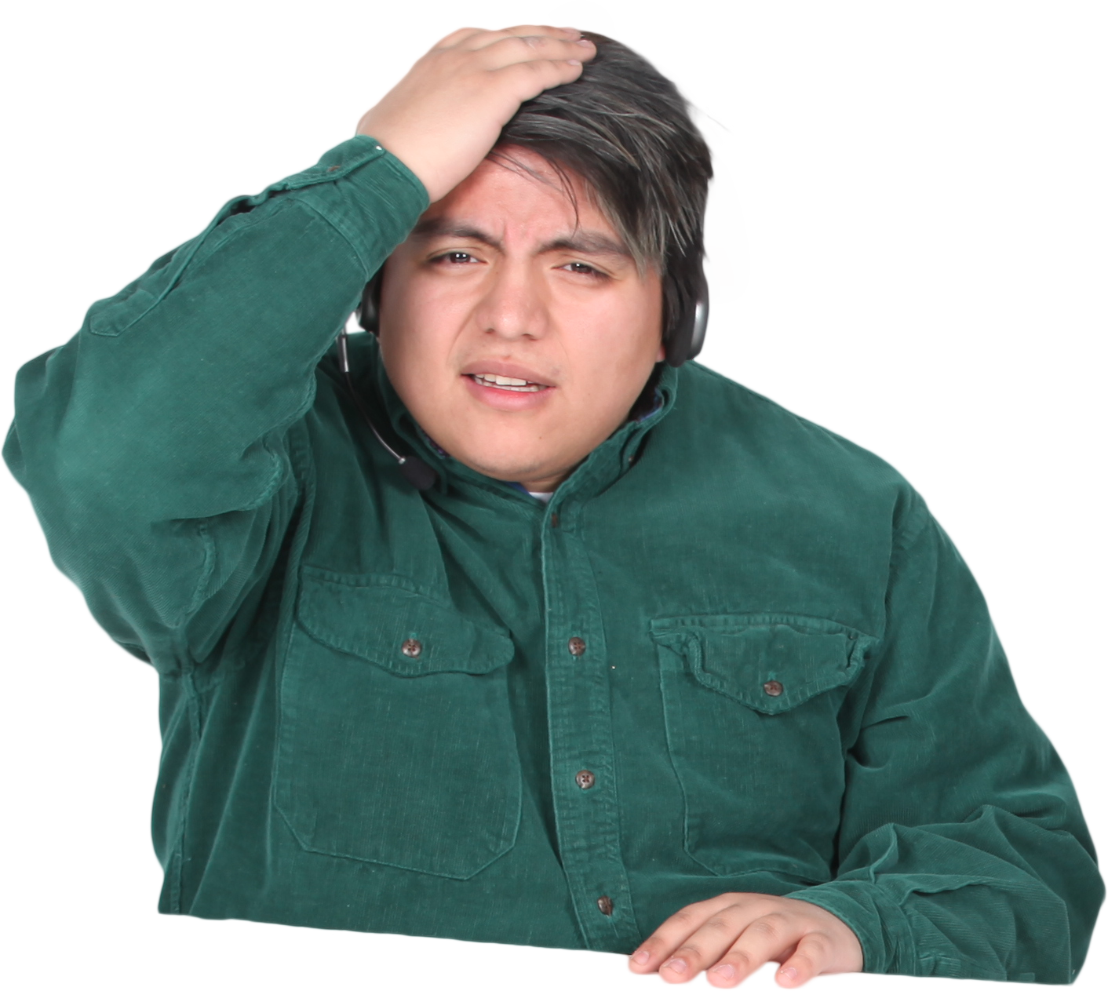
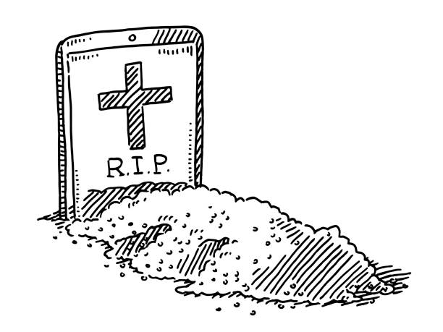
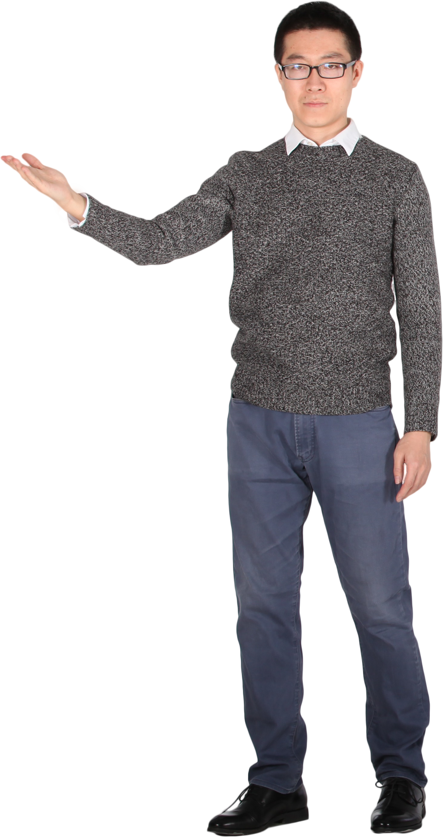
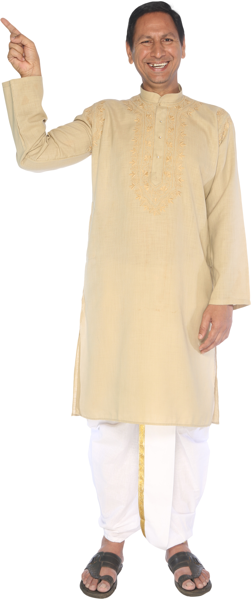
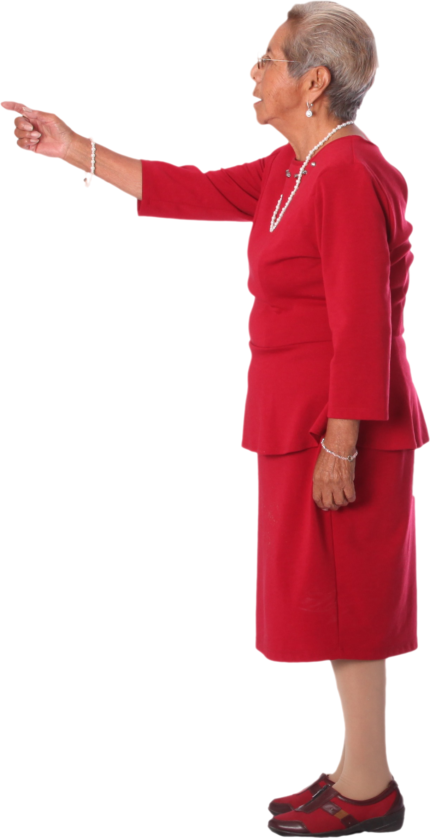
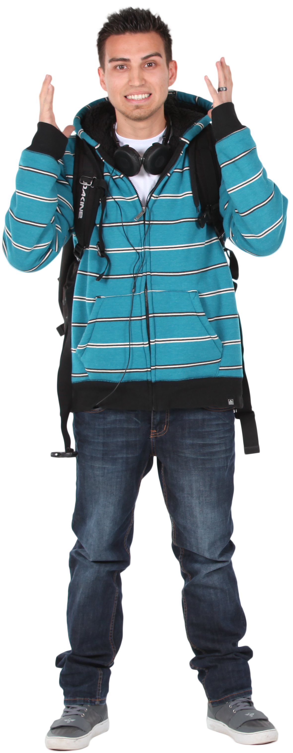
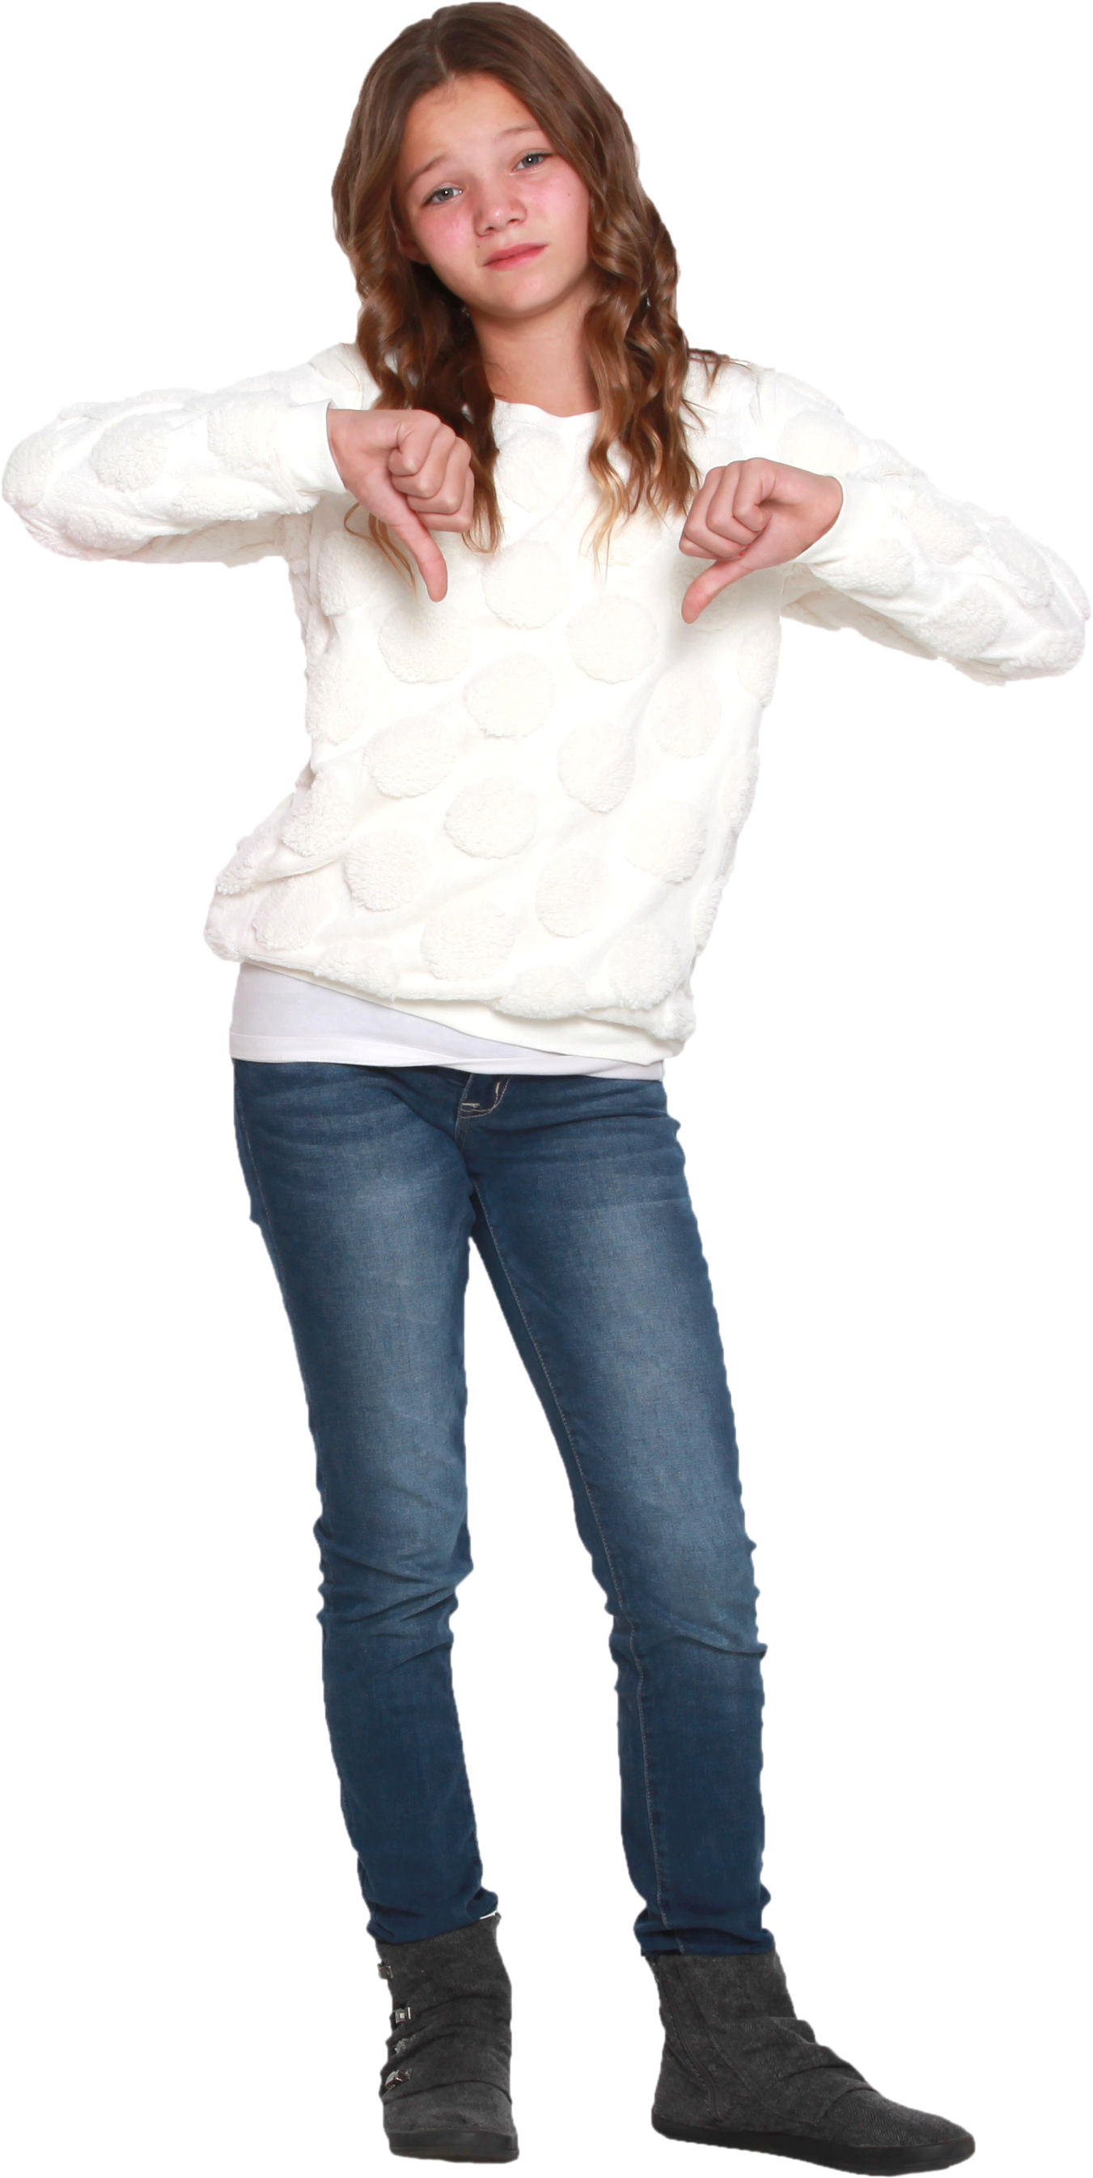
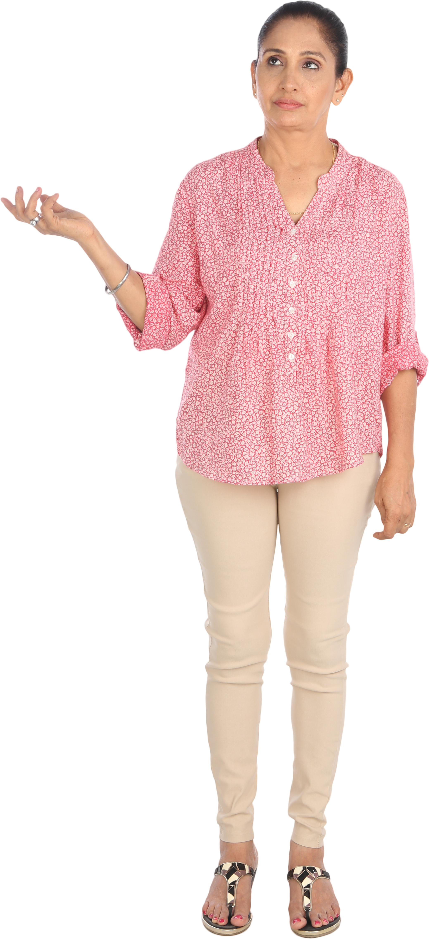
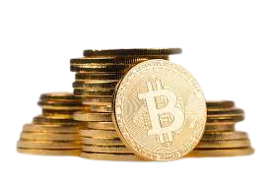



Problema
Mucha gente pierde sus criptomonedas por no tener un plan de sucesión​
3 Validadores
ó
1 Validador
Otorgante
60%
2%
38%
Solución
Nos encargamos del legado de tus criptomonedas de una manera segura y confiable
Beneficiario 1
Beneficiaria 2
Beneficiaria 3
… X Beneficiariarios

Slide 5
EL MERCADO
TAM: Total Addressable Market
De acuerdo con el informe de Crypto .com, para finales del 2023 existieron 580 millones de cripto usuarios. *
SAM: Service Addressable Market
Consideramos que podríamos llegar a atender al 10% del TAM que son 5.8 millones de cripto usuarios
SOM: Service Obtainable Market
Consideramos que nuestro mercado objetivo es del 1% del SOM que son 580 mil cripto usuarios
*Fuente: Base de usuarios de criptos superará los 500 millones en 2023 ( Cointelegraph )

Slide 6
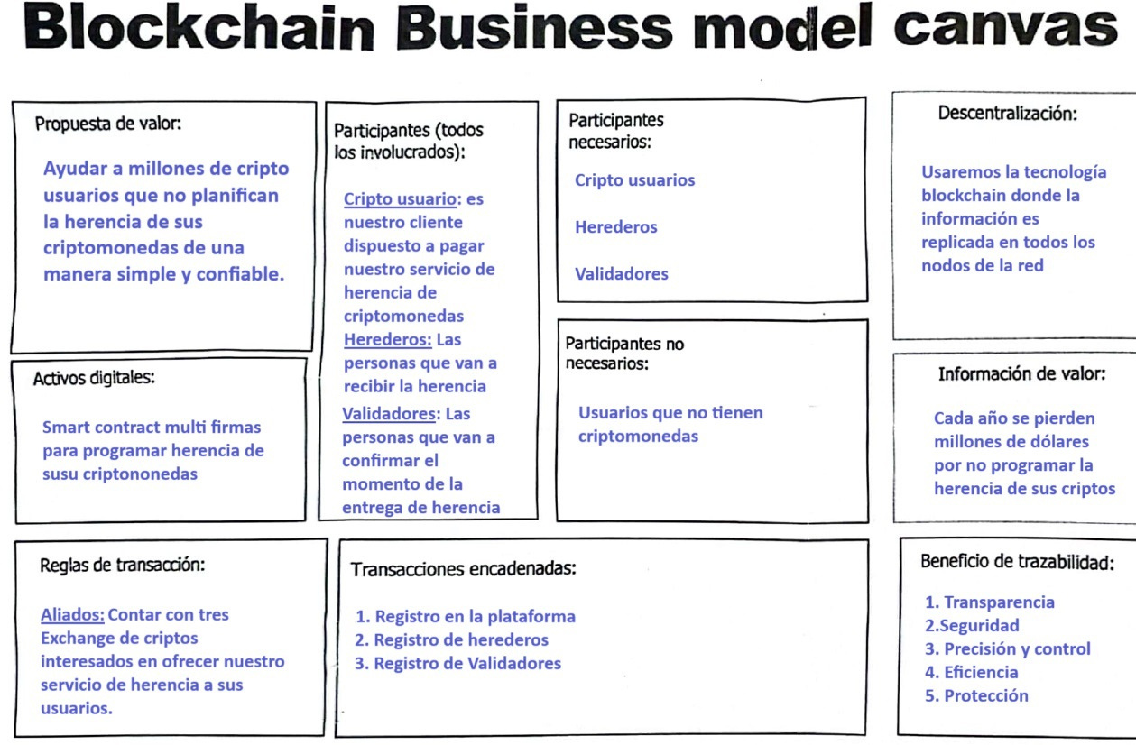
MODELO DE NEGOCIO

Slide 7
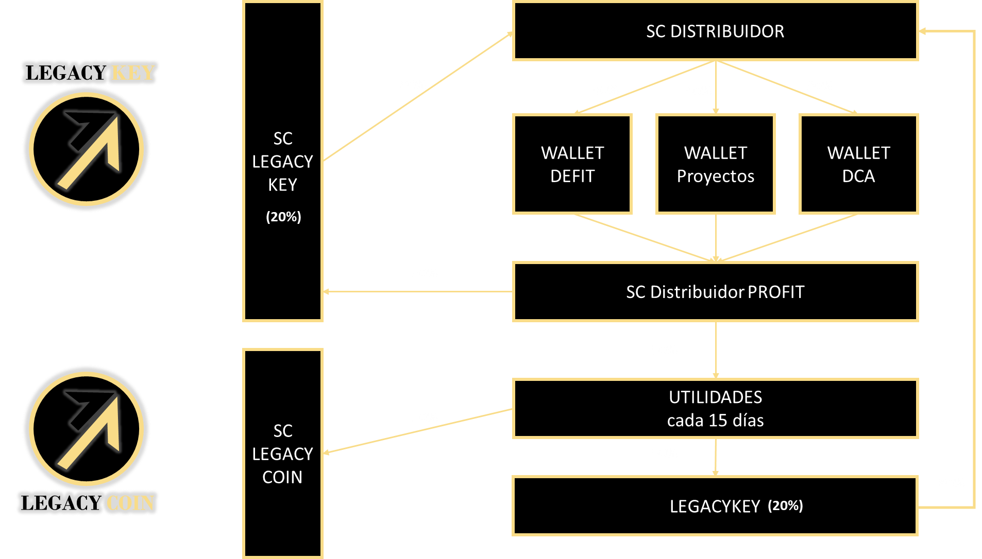
MONETIZACIÓN
STAKING DEL MONTO DE LA HERENCIA
SUSCRIPCIÓN US$ 100 ANUALES
PORCENTAJE DE LA HERENCIA OTROGADA DE ACUERDO AL MONTO DE LA HERENCIA
PORCENTAJE DE COMISIÓN DE LAS GANANCIAS DEL STAKING DEL MONTO DE LA HERENCIA

Slide 8
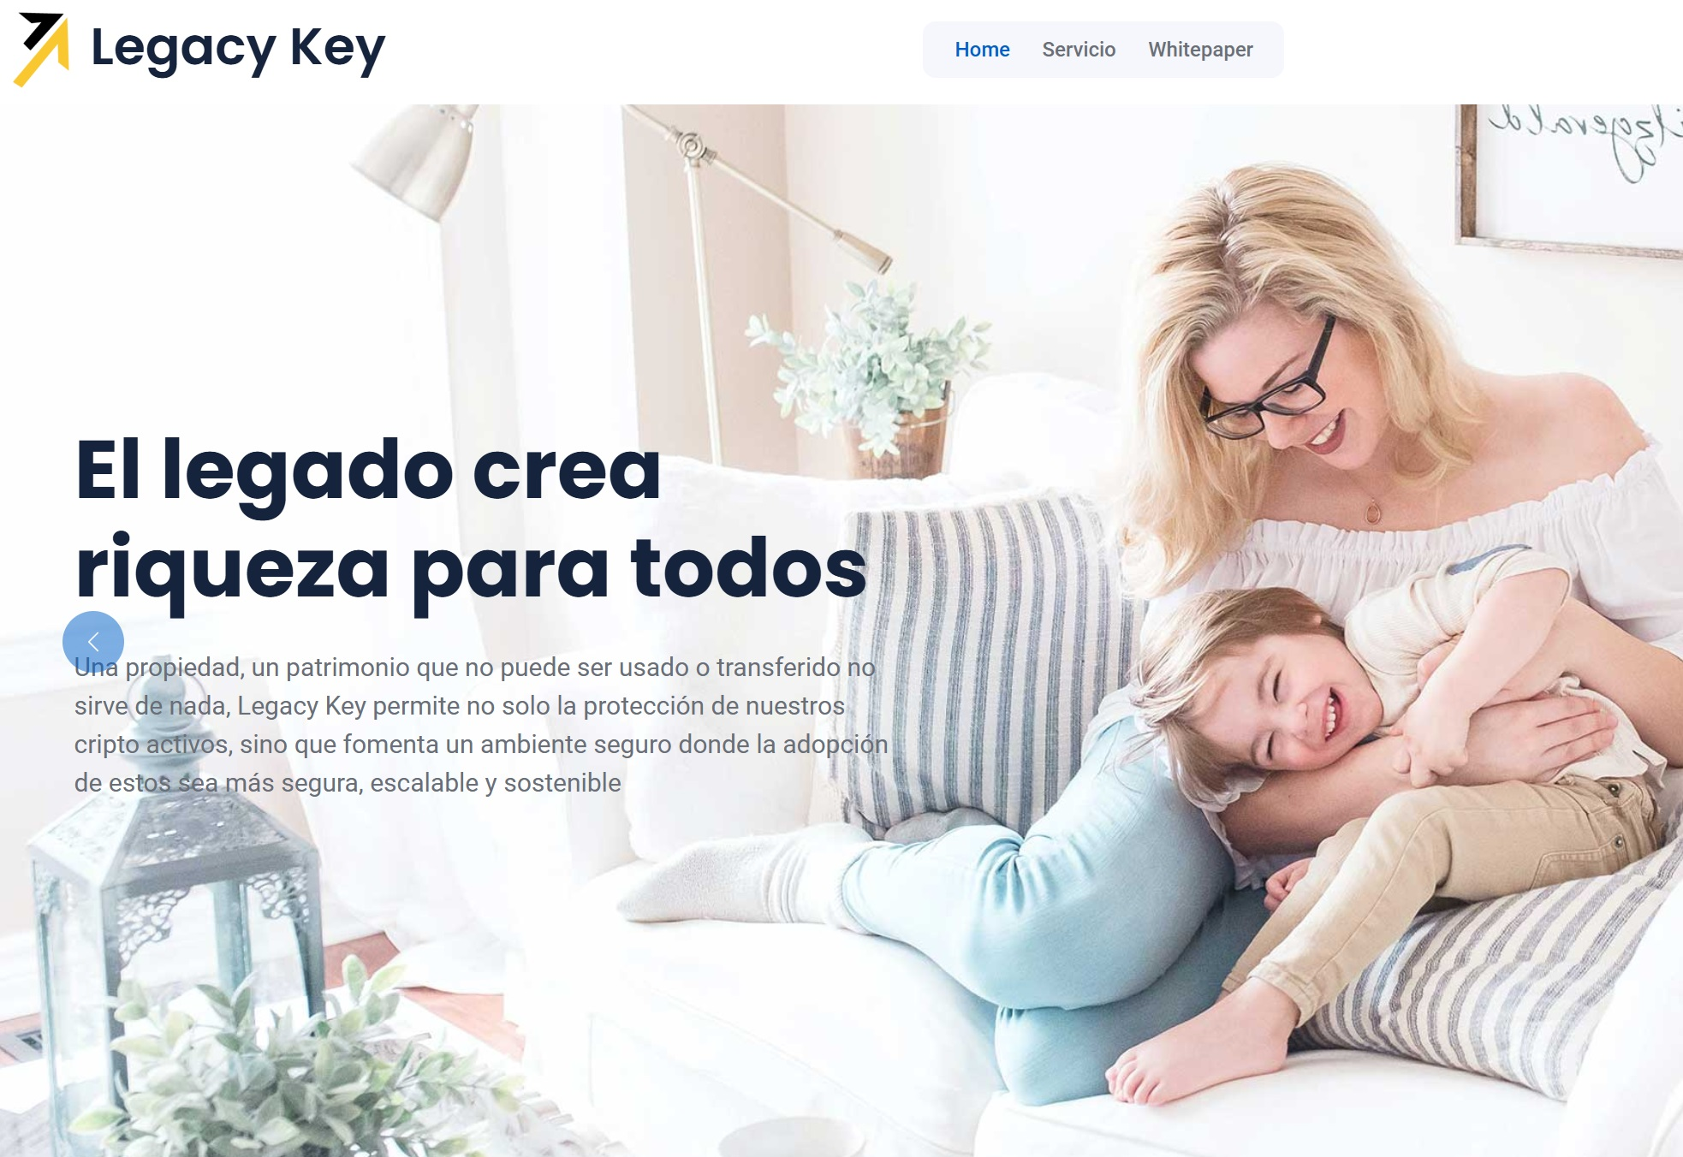
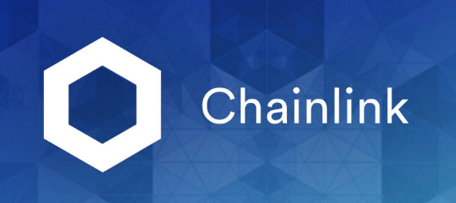
TECNOLOGÍA
Frontend
APLICACION WEB
ANGULAR
WEB3 JS
Backend
ETHEREUM SEPOLIA NETWORK
CHAINLINK ORACULO Y AUTOMATIZACIÓN
SMART CONTRACT MULTISIGN

Slide 9


COMPETENCIA
COMPETENCIA | AUTOMATIZACIÓN | COSTO | INCREMENTO DEL VALOR DE LA HERENCIA | BLOCKCHAIN
DIEFI | NO TIENE | +100 $ ANUALES | NO TIENE | NO TIENE
CASA | TIENE PERO LIMITADA | 2,100$ ANUALES | NO TIENE | SI TIENE
LEGACY KEY | SI TIENE | DE 200 ANUALES + FRACCIONES DE HERENCIA | SI TIENE | SI TIENE

Slide 10


MARKETING
CONFERENCIAS Y EVENTOS EDUCATIVOS
ESTRATEGIA DE CONTENIDOS EN R.R.S.S.
ASOCIACIONES ESTRATÉGICAS
EVENTOS DE NETWORKING
OPTIMIZACIÓN EN SITIOS DE BÚSQUEDA

Slide 11
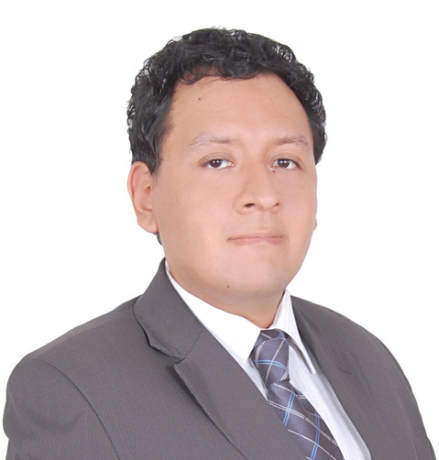
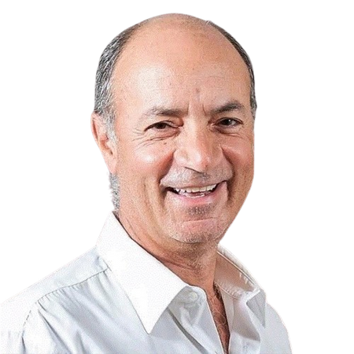
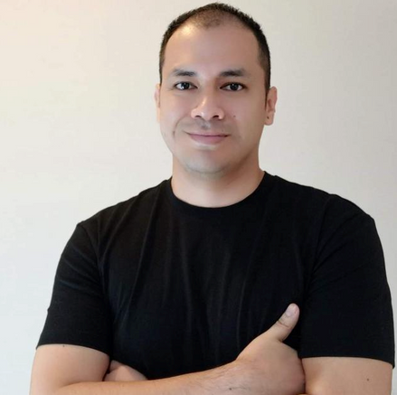
EQUIPO DEL PROYECTO
GERARDO HUAMÁN
LUIS BARRAGAN
ALEX QUEVEDO
LEGAL
FINTECH MENTOR
DESARROLLADOR FULL STACK

Slide 12
ROAD MAP
2024-2026
1° FASE
3° FASE
5° FASE
OPTIMIZACIÓN Y CREACIÓN DE NUEVOS POTENCIALES SERVICIOS
OPTIMIZACIÓN DEL MVP
ESTABLECER ALIANZAS ESTRATÉGICAS CON EXCHANGE
2° FASE
4°FASE
PRIMEROS USUARIOS DE LA DAPP
LANZAMIENTO DE LA DAPP AL MERCADO

Slide 13
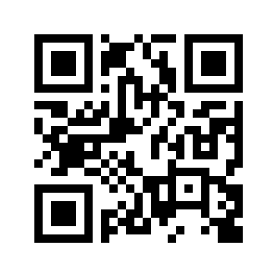
CONTACTO
“La riqueza generacional comienza con un plan de Herencia Digital“
Legacy Key

